Slide 1
HIDUP SENGSARA KERANA RASUAH
04 September 2015/20 Zulkaedah 1436H

Slide 2
Pujian kepada Allah SWT
اَلْحَمْدُ ِللهِ

Slide 3
ﭑ ﭒ ﭓ ﭔ ﭕ ﭖ ﭗ ﭘ ﭙ ﭚ ﭛ ﭜ ﭝ ﭞ ﭟ ﭠ ﭡ ﭢ ﭣ ﭤ

Slide 4
Syahadah
أَشْهَدُ أَنْ لآ إِلَهَ إِلاَّ اللهُ وَحْدَهُ لاَ شَرِيْكَ لَهُ. وَأَشْهَدُ أَنَّ سَيِّدَنَا مُحَمَّدًا عَبْدُهُ وَرَسُوْلُهُ
Aku bersaksi bahawa tiada tuhan yang layak disembah melainkan Allah yang Maha Esa dan aku juga bersaksi bahawa Nabi Muhammad SAW adalah hambaNya dan rasulNya

Slide 5
Selawat
اَللَّهُمَّ صَلِّ وَسَلِّمْ عَلَى سَيِّدِنَا مُحَمَّدٍ وَعَلَى آلِهِ وَأَصْحَابِهِ أَجَمِعِيْنَ
Ya Allah, cucurilah rahmat dan sejahtera ke atas junjungan kami
Nabi Muhammad SAW, keluarga dan seluruh sahabatnya.

Slide 6
أَمَّا بَعْدُ، فَيَا عِبَادَ اللهِ، اتَّقُوا اللهَ، أُوْصِيْكُمْ وَإِيَّايَ بِتَقْوَى اللهِ، فَقَدْ فَازَ الْمُتَّقُوْنَ

Slide 7
Saya berpesan kepada diri saya dan tuan-tuan sekalian
marilah kita memperbanyakkan rasa syukur dan
mempertingkatkan ketaqwaan kepada Allah SWT dengan sebenar-benar taqwa.

Slide 8
Tajuk Khutbah :
HIDUP SENGSARA KERANA RASUAH

Slide 9
Perbuatan rasuah
haram mengikut perspektif hukum Islam dan tergolong dalam dosa-dosa besar.

Slide 10
ﮛ ﮜ ﮝ ﮞ ﮟ ﮠ ﮡ ﮢ ﮣ ﮤ ﮥ ﮦ ﮧ ﮨ ﮩ ﮪ ﮫ
surah Al-Baqarah ayat 188

Slide 11
Maksudnya:
Dan janganlah kamu makan (atau mengambil) harta (orang-orang lain) di antara kamu dengan jalan yang salah, dan jangan pula kamu menghulurkan harta kamu (memberi rasuah) kepada hakim-hakim kerana hendak memakan (atau mengambil) sebahagian dari harta manusia dengan (berbuat) dosa, padahal kamu mengetahui (salahnya)

Slide 12
Allah SWT melarang hamba-Nya daripada mengambil harta orang lain dan jangan sesekali menerima rasuah.
Islam mengutuk perbuatan rasuah, menipu, pecah amanah dan mungkir janji atau sebarang sifat negatif yag merosakkan masyarakat.
Perbuatan itu mengeruhkan hubungan dalam masyarakat dan mencacatkan hubungan dengan Allah SWT.
Mereka yang melakukan jenayah rasuah akan menerima siksaan yang berat di akhirat kelak.

Slide 13
Perbuatan rasuah
adalah melanggar amanah dan termasuk ke dalam golongan munafik

Slide 14
عَنْ أبى هُرَيْرَةَ رضى الله عنه قال: قال رسول الله صلى الله عليه وسلم:" آَيَةُ المُنَافِقِ ثَلاثٌ. إِذَا حَدَّثَ كَذَبَ وَإِذَا وَعَدَ أَخْلَفَ وَإِذَا اؤْتُمِنَ خَانَ

Slide 15
Bermaksud:
Tanda-tanda orang munafik itu ada tiga, jika dia berkata-kata, dia berdusta, apabila berjanji, dia mungkir, apabila diberi amanah, dia khianati
Riwayat al- Bukhari dan Muslim

Slide 16
Rasuah juga boleh mengakibatkan tertolaknya ibadah solat dan doa hamba kepada Tuhannya.
Alangkah ruginya kerana disebabkan perbuatan rasuah, ibadah kita hanya sia-sia dan menjauhkan diri kita daripada mendapat rahmat dan inayah Allah SWT.
Lebih malang lagi kesan daripada perbuatan rasuah kita akan terdedah dengan malapetaka dan bencana dalam kehidupan.

Slide 17
sama-samalah kita membina keperibadian diri agar kita tidak terlibat dengan amalan rasuah dan mencari rezeki yang tidak halal sama ada sebagai pemberi rasuah, penerimanya atau perantaranya.
Kerana Allah SWT dan Rasul-Nya melaknat ketiga-tiga golongan tersebut. Pembentukan peribadi juga berkait rapat dengan sumber rezeki yang menjadi punca makanan yang akan menjadi darah daging dalam diri kita.

Slide 18
Rezeki yang halal akan membawa keberkatan hidup di dunia dan akhirat.
Islam menggalakkan umatnya bekerja dan berusaha kerana kerja adalah ibadah di sisi Allah SWT sekiranya dilakukan dengan ikhlas mengikut hukum syarak.

Slide 19
Marilah sama-sama kita berusaha mempertingkatkan kesedaran dalam usaha menghapuskan rasuah
kerana tanpa kerjasama daripada seluruh anggota masyarakat, usaha-usaha pencegahannya tidak akan berjaya.
Perkukuhkan
lah keimanan dalam diri supaya dapat menjadi benteng daripada terjebak kepada jenayah rasuah yang keji ini.

Slide 20
ﭩ ﭪ ﭫ ﭬ ﭭ ﭮ ﭯ ﭰ ﭱ ﭲ ﭳ ﭴ ﭵ ﭶ ﭷ ﭸ ﭹ ﭺ ﭻ ﭼ ﭽ ﭾ ﭿ ﮀ ﮁ ﮂﮃ ﮄ ﮅ ﮆ ﮇ ﮈ ﮉ ﮊ ﮋ ﮌ ﮍ ﮎ ﮏ ﮐﮑ
surah An- Nisa’ ayat 29-30

Slide 21
Maksudnya:
“Wahai orang-orang yang beriman, janganlah kamu makan (gunakan) harta-harta kamu sesama kamu dengan jalan yang salah (tipu, judi dan sebagainya), kecuali dengan jalan perniagaan yang dilakukan secara suka sama suka di antara kamu, dan janganlah kamu berbunuh-bunuhan sesama sendiri. Sesungguhnya Allah sentiasa mengasihi kamu. Dan sesiapa berbuat demikian dengan menceroboh dan aniaya, maka kami akan masukkan dia ke dalam api neraka, dan balasan yang sedemikian itu adalah mudah bagi Allah, (tidak ada sesiapapun yang dapat menghalangnya)”.

Slide 22
Islam amat menitikberatkan rezeki yang halal, rezeki yang diperolehi secara rasuah, pecah amanah dan suatu yang negatif adalah haram dan berdosa. Sedangkan banyak lagi bidang rezeki yang halal di atas muka bumi ini.
Firman Allah SWT dalam surah Al-Baqarah ayat 168 yang bermaksud:
“Wahai sekalian manusia, makanlah dari apa yang ada di bumi, yang halal lagi baik dan janganlah kamu ikut jejak langkah syaitan kerana sesungguhnya syaitan itu musuh yang terang nyata bagi kamu”.

Slide 23
Dalam satu riwayat bahawa, Rasulullah SAW mengirim seorang utusan untuk mengumpul zakat dari satu kabilah,
tetapi setelah utusan itu menghadap Nabi SAW, sebahagian barang yang dibawanya itu dipegang dan dia berkata kepada Rasulullah SAW: “Ini untukmu dan ini pula untuk saya yang diberikan oleh pembayar zakat, sebagai hadiah kepada saya”.
Mendengar kata-kata itu Nabi Muhammad SAW marah sambil bersabda yang bermaksud: “Mengapa tidak sahaja kamu tinggal di rumah bersama kedua-dua ibu-bapa kamu sehingga hadiah itu sampai kepadamu, sekiranya kamu orang yang jujur”.

Slide 24
Pengamal rasuah akan sentiasa hidup dalam keresahan dan kebimbangan dan menganggap orang lain sebagai musuh yang ingin membongkar kesalahan mereka.
Justeru, mimbar menyeru sidang Jumaat yang dimuliakan, marilah sama-sama kita menjauhkan diri daripada perbuatan memberi atau menerima rasuah kerana perbuatan itu adalah merupakan suatu kesalahan di bawah Akta Suruhanjaya Pencegahan Rasuah Malaysia yang boleh dikenakan denda tidak kurang lima kali ganda nilai suapan atau RM10,000.00 atau yang mana lebih tinggi.
Ingatlah, perbuatan rasuah amat dimurkai Allah SWT dan juga boleh menghancurkan masyarakat, agama dan negara.

Slide 25
Islam mengharamkan rasuah dalam apa jua bentuk dan nama.
Saidina Omar bin Abdul Aziz pernah diberikan hadiah sewaktu menjadi khalifah tetapi ditolaknya, kemudian dia dikatakan kepadanya “Rasulullah SAW menerima hadiah” maka Saidina Omar bin Abdul Aziz menjawab, “apa yang diterima oleh Rasulullah SAW itu memang hadiah, tetapi ini buat saya adalah suapan (rasuah)”.

Slide 26
Ambillah pengajaran dari sikap berhati-hati yang ditunjukkan oleh Khalifah Omar bin Abdul Aziz.
Tetapi pada akhir zaman ini sebahagian umat Islam tidak lagi menapis sumber rezeki mereka, asalkan benda itu menguntungkan mereka.
Mereka ini ingin cepat kaya dan menganggap harta kekayaan sebagai matlamat penting dalam kehidupan.
Lantaran itu mereka sanggup melakukan apa sahaja untuk mencapai matlamat dan keinginan masing-masing.

Slide 27
mereka yang menolak amalan rasuah adalah manusia yang cemerlang kerana
Pertama : Menjamin kesinambungan nasab dan keturunannya kekal dalam keadaan insan yang beriman;
Kedua : Meningkatkan martabat dan integriti organisasi serta warganya;
Ketiga : Meningkatkan keyakinan masyarakat terhadap pemimpin yang berani memerangi rasuah; dan
Keempat : Membuktikan bahawa amalan ibadah khusus seperti sembahyang, puasa, zakat dan haji yang diamalkan telah berjaya mencegah dirinya terlibat dengan jenayah rasuah.

Slide 28
Marilah sama-sama kita mempertingkatkan integriti dan menunaikan amanah dengan penuh tanggungjawab menghapuskan rasuah.
Semoga darjat keimanan dan ketaqwaan kita semakin bertambah subur supaya dapat berbuat kebaikan dan mencegah diri dari perkara keji dan mungkar.

Slide 29
أَعُوْذُ بِاللهِ مِنَ الشَّيْطَانِ الرَّجِيْمِ
ﮖ ﮗ ﮘ ﮙ ﮚ ﮛ ﮜ ﮝ ﮞ ﮟ ﮠ ﮡ ﮢ ﮣ ﮤ
surah Ali Imran ayat 104

Slide 30
Maksudnya:
“Dan hendaklah ada diantara kamu satu puak yang menyeru (berdakwah) kepada kebajikan (mengembangkan Islam), dan menyuruh berbuat segala perkara yang baik, serta melarang daripada segala perkara yang salah (buruk dan keji). Dan mereka yang demikian ialah orang-orang yang berjaya. ”

Slide 31
بَارَكَ اللهُ لِيْ وَلَكُمْ بِالْقُرْآنِ الْعَظِيْمِ وَنَفَعَنِي وَإِيَّاكُمْ بِمَا فِيْهِ مِنَ الأيَاتِ وَالذِّكْرِ الْحَكِيْمِ وَتَقَبَّلَ مِنِّي وَمِنْكُمْ تِلاوَتَهُ إِنَّهُ هُوَ السَّمِيعُ الْعَلِيْمُ. أَقُوْلُ قَوْلِيْ هَذَا وَأَسْتَغْفِرُ اللهَ الْعَظِيْمَ لِيْ وَلَكُمْ وَلِسَائِرِ الْمُسْلِمِيْنَ وَالْمُسْلِمَاتِ وَالْمُؤْمِنِيْنَ وَالْمُؤْمِنَاتِ الأَحْيَاءِ مِنْهُمْ وَالأَمْوَاتِ، فَاسْتَغْفِرُوْهُ، إِنَّهُ هُوَ الْغَفُوْرُ الرَّحِيْمُ

Slide 32
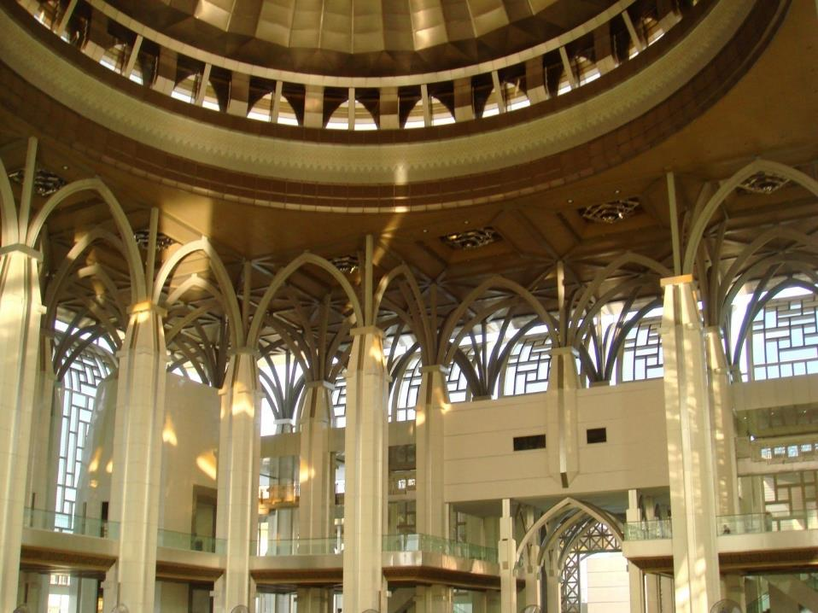

Slide 33
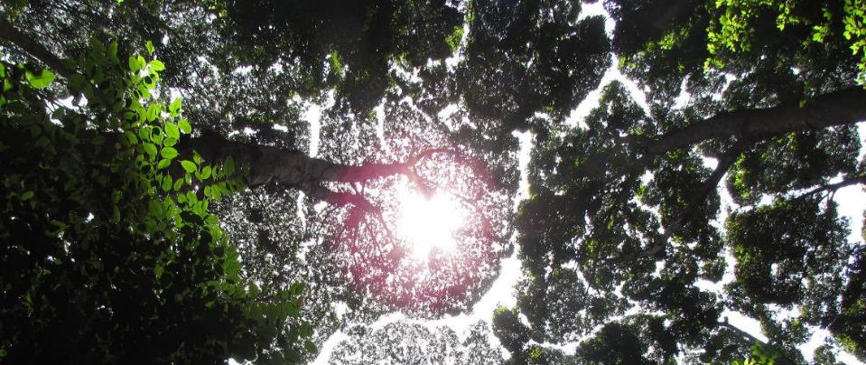
اَلْحَمْدُ لِلّهِ نَحْمَدُهُ وَنَسْتَعِيْنُهُ وَنَسْتَغْفِرُهُ وَنُؤْمِنُ بِهِ وَنَتَوَكَّلُ عَلَيْهِ وَنَعُوْذُُ بِاللهِ مِنْ شُرُوْرِ أَنْفُسِنَا وَمِنْ سَيِّئَاتِ أَعْمَالِنَا. مَنْ يَهْدِهِ اللهُ فَلاَ مُضِلَّ لَهُ وَمَنْ يُضْلِلْهُ فَلاَ هَادِيَ لَهُ.

Slide 34
أَشْهَدُ أَنْ لاَّ اِلَهَ إِلاَّ اللهُ وَحْدَهُ لآ شَرِيْكَ لَهُ، وَأَشْهَدُ أَنَّ سَيِّدَنَا وَنَبِيَّنَا مُحَمَّدًا عَبْدُهُ وَرَسُوْلُهُ سَيِّدُ الْخَلاَئِقِ وَالْبَشَرِ. اَللّهُمَّ صَلِّ وَسَلِّمْ وَبَارِكْ عَلَى سَيِّدِنَا وَنَبِيِّنَا مُحَمَّدٍ وَعَلَى آلِهِ وَأَصْحَابِهِ أَجْمَعِيْنَ.

Slide 35
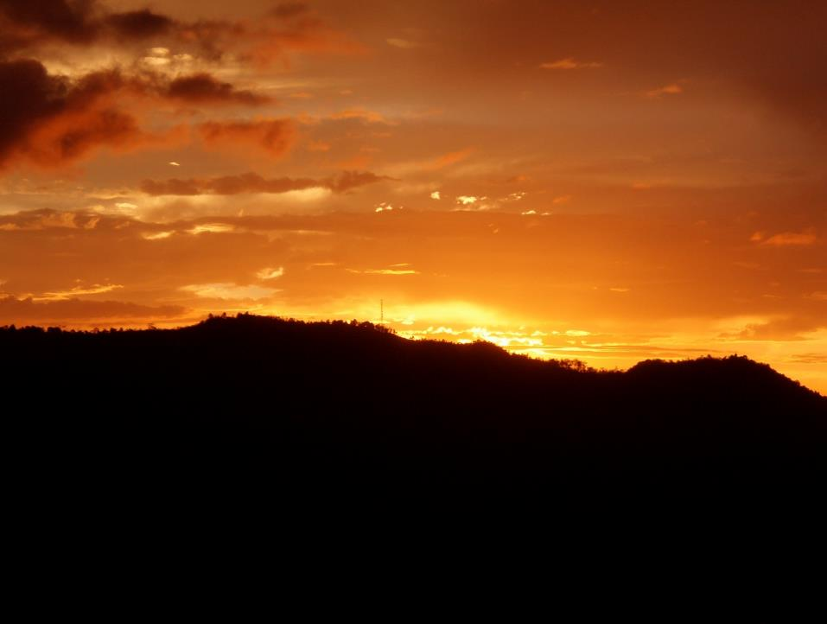
أَمَّا بَعْدُ فَيَا عِبَادَ اللهِ، إِتَّقُوْا اللهَ وَكُوْنُوْا مَعَ الصَّادِقِيْنَ. وَاعْلَمُوْا أَنَّ اللهَ سُبْحَانَهُ وَتَعَالىَ أَمَرَكُمْ بِأَمْرٍ بَدَأَ فِيْهِ بِنَفْسِهِ وَثَنَّى بِمَلآئِكَتِهِ الْمُسَبِّحَةِ بِقُدْسِهِ. فَقَالَ اللهُ تَعَالىَ مُخْبِرًا وَآمِرًا

Slide 36
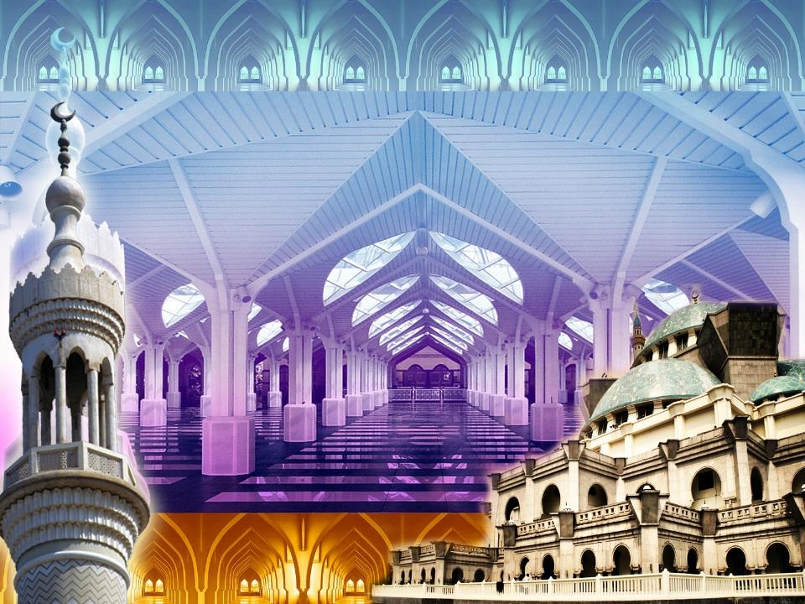

Slide 37
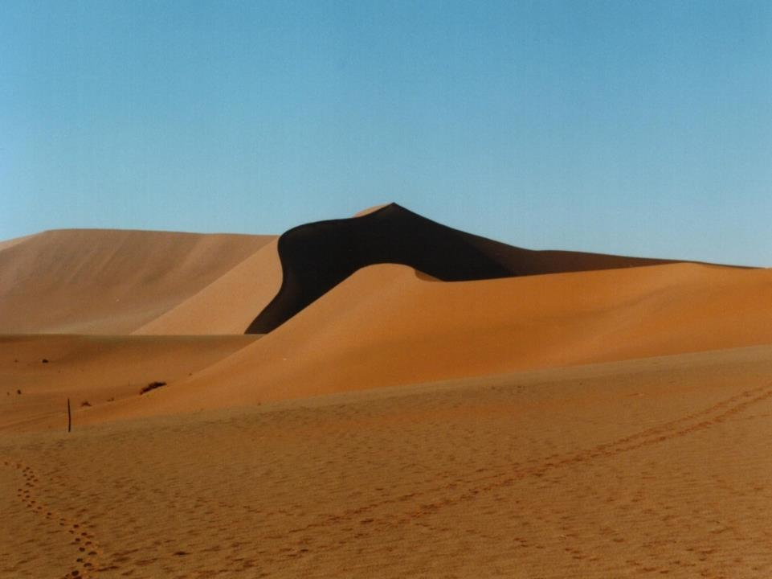
وَارْضَ اللّهُمَّ عَنِ الأَرْبَعَةِ الْخُلَفَاءِ الرَّاشِدِيْنَ سَادَاتِنَا أَبِى بَكْرٍ وَعُمَرَ وَعُثْمَانَ وَعَلِىٍّ بْنِ أَبِى طَالِبٍ، وَعَنْ أَزْوَاجِ نَبِيِّنَا الْمُطَهَّرَاتِ مِنَ الأَدْنَاسِ وَعَنْ أَهْلِ بَيْتِهِ وَقَرَابَتِهِ وَسَائِرِ الصَّحَابَةِ وَالتَّابِعِيْنَ وَمَنْ تَبِعَهُمْ بِإِحْسَانٍ إِلَى يَوْمِ الدِّيْنِ. وَارْضَ عَنَّا بِرَحْمَتِكَ يَا أَرْحَمَ الرَّاحِمِيْنَ.

Slide 38
اَللّهُمَّ اغْفِرْ لِلْمُسْلِمِيْنَ وَالْمُسْلِمَاتِ وَالْمُؤْمِنِيْنَ وَالْمُؤْمِنَاتِ الأَحْيَاءِ مِنْهُمْ وَالأَمْوَاتِ. اَللّهُمَّ أَنْزِلِ الرَّحْمَةَ عَلَى السَّلاَطِيْنِ الْكِرَامِ، وَجَمِيْعِ الْمُسْلِمِيْنَ الْعِظَامِ، الَّذِيْنَ قَضَوْا بِالْحَقِّ وَبِهِ كَانُوْا يَعْدِلُوْنَ. اَللّهُمَّ أَنْزِلِ الرَّحْمَةَ وَالسَّكِيْنَةَ وَالسَّلاَمَةَ وَالْعَافِيَةَ عَلَى مَلِكِنَا، سري فادوك بضيندا يغ دفرتوان اضوغ." مَوْلاَنَا الْمَلِكُ الْمُعْتَصِمُ بِا اللهِ مُحِبُّ الدِّيْنِ توانكو الْحَاجَّ عَبْدَ الْحَلِيْمِ مُعَظَّمْ شَاهُ إِبْنَ الْمَرْحُوْمِ اَلْسُّلْطَانِ بَدْلِي شَاهُ، راج فرمايسوري اضوغ سلطانة حاجة حامينة وعلى فوتري٢ سرتا قرابة٢ دراج سكلين".

Slide 39
اَللّهُمَّ اجْعَلْ مَالِيْزِيَا وَسَائِرَ بِلاَدِ الْمُسْلِمِيْنَ طَيِّبَةً آمِنَةً مُطْمَئِنَّةً رَخِيَّةً.

Slide 40
يا الله، يا توهن كامي، كامي مموهون اضر دغن رحمة دان فرليندوغنمو، نضارا كامي اين دان سلوروه رعيتث دككلكن دالم كأمانن دان كسجهترا^{ء}ن،
تانمكنله راسا كاسيه سايغ دانتارا كامي، ككلكنله فرفادوان دكلاغن كامي، سموض دغنث كامي سنتياس هيدوف أمان داماي، معمور دان سلامت سفنجغ زمان.

Slide 41
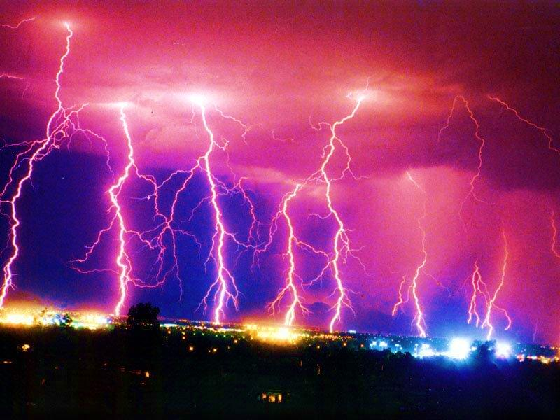

Slide 42
Wahai Tuhan kami; berilah kami kebaikan di dunia dan kebaikan di akhirat, dan peliharalah kami dari azab neraka

Slide 43
